Slide 1
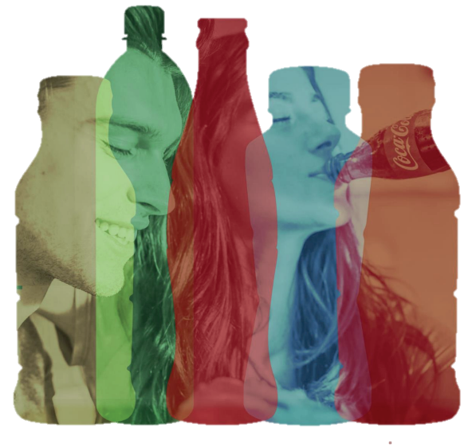
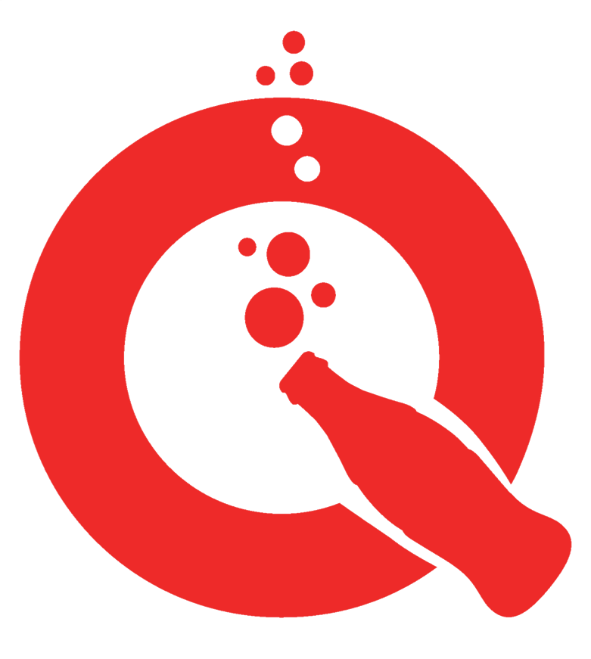
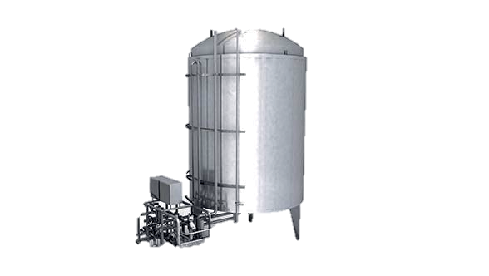
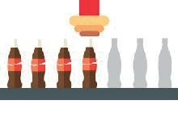
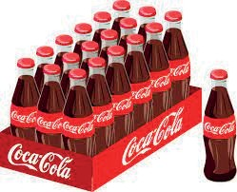
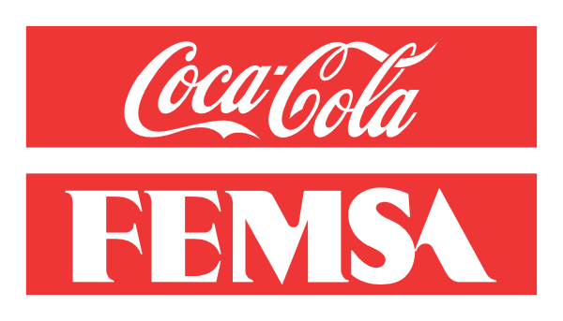
Implicações relevantes KORE 3.0 – Qualidade e Segurança de Alimentos
Boas práticas de manufatura
Projeto de instalações, limpeza e saneamento e controle de pragas.
Determinar as condições das instalações, diretrizes para o fornecimento e distribuição dos serviços públicos e instalações de armazenamento.
Força técnica para garantir práticas de limpeza e desinfecção e otimização do monitoramento e medições
Manuseio e preparação de embalagens
Assegurar o manuseio e preparação efetivos das embalagens para proteger e manter sua integridade até o ponto de uso.
Armazenamento de recipientes, programas de inspeção prévia, inspeção de caixas, aprovações de lavagem de recipientes de acordo com os requisitos, uso de EDTA/MGDA em enxágues finais, especificações de projeto de lâmpadas de inspeção.
Água
Água para fabricação de produtos, monitoramento, especificações, projeto e operação de fontes de água e água renovada.
Assegurar o projeto, instalação e operação efetiva de sistemas de tratamento de água, qualidade e segurança através do cumprimento das especificações e definir a tecnologia, projeto, validação, monitoramento e operação de fábricas de água recuperada.
Fabricação de xarope
Entregar produtos intermediários, xaropes ou bebidas que atendam às especificações da The Coca-Cola Company para o próximo passo na cadeia de fornecimento.
Requisitos de tempo e temperatura para armazenamento de xarope, objetivos de desempenho, agitação necessária para sistemas de mistura contínua.
Boas práticas de manufatura – Práticas de pessoal – Água – Gestão de ingredientes e materiais – Manuseio e preparação de embalagens – Fabricação de xarope
Fabricação de produto acabado - Manejo, armazenamento e distribuição do produto – HACCP, incluindo validação – Controle de qualidade – Rastreabilidade do produto – Mercado

